Slide 1

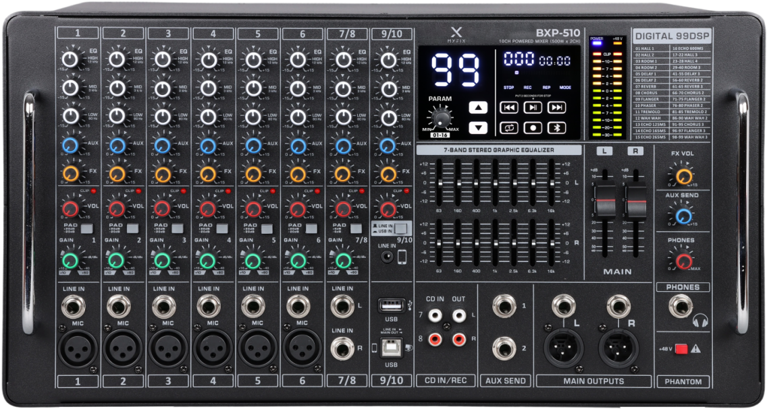
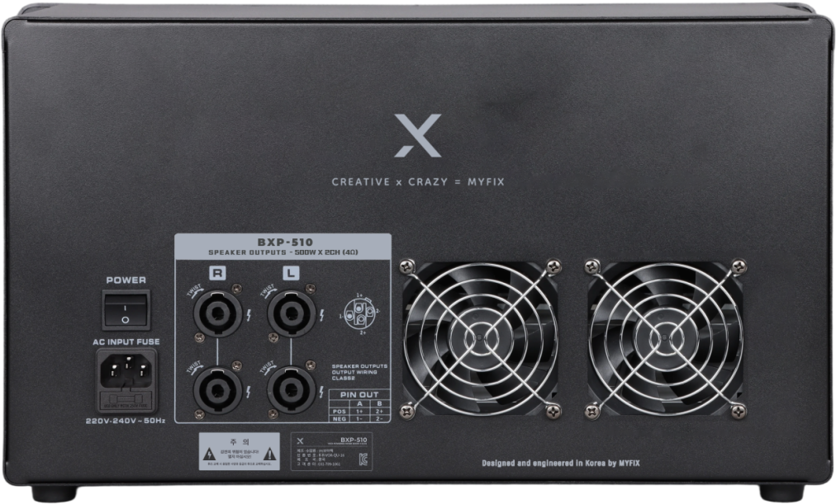

POWERED MIXER
BXP-510
Professional Mixing System
FEATURE
500W × 2채널(4Ω) 출력을 제공하는 앰프 내장형 파워드 믹서
99가지 DSP 이펙트 내장으로 다양한 음향 연출 지원
+48V 팬텀파워 지원으로 콘덴서 마이크 사용 가능
채널별 3밴드 EQ 및 메인 7밴드 EQ 지원
SPECIFICATION
항목 | 세부내용
정격 출력 | 500W × 2CH / 4Ω
마이크 입력 | 6 × XLR 밸런스 입력
주파수 응답 | 20Hz ~ 20kHz
DSP 이펙트 | 99 Presets 내장
EQ | 채널별 3밴드 EQ, 메인 7밴드 EQ
팬텀파워 | 48V
Aux 출력 | 1 × AUX Send
메인 출력 | XLR / 1/4" TRS
헤드폰 출력 | 1/4" TRS
MP3 기능 | USB MP3 재생 및 녹음
전원 | AC 100~240V, 50/60Hz
www.voatek.com
e-mail : voatek@naver.com
Tel : 031-8011-0388

